Slide 1

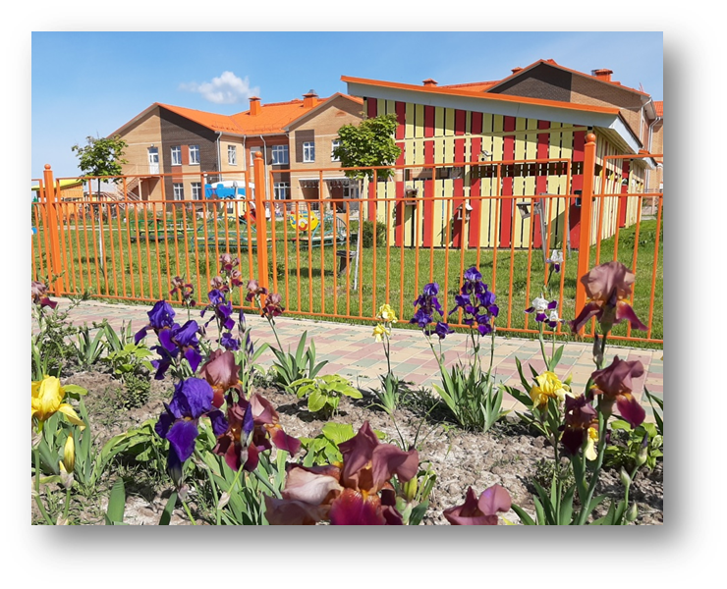
муниципальное бюджетное дошкольное образовательное учреждение
«Детский сад комбинированного вида № 21»
Проект:
«Оптимизация и визуализация навигации в МБДОУ «Детский сад комбинированного вида № 21»
Курск, 2023

Slide 2



«Оптимизация и визуализация навигации в МБДОУ «Детский сад комбинированного вида № 21»
2. Обоснование выбора
1. Вовлеченные лица и рамки проекта
Ключевой риск - дезориентация человека внутри здания, дезинформирование
за счёт отсутствия указателей в детском саду при поиске нужного кабинета или сотрудника.
Проблемы родителей (законных представителей), посетителей - затрата лишнего времени на
поиск нужного кабинета (помещения) или конкретного сотрудника ДОУ;
воспитанников – затруднение в ориентировании внутри здания ДОУ.
Последствия: снижение удовлетворенности родителей (законных представителей) МБДОУ № 21 отсутствием маршрутизации (навигации) в здании детского сада в связи с длительным поиском нужного кабинета, группы отвлечение персонала и нарушение воспитательно-образовательного процесса
Причины возникновения: отсутствие современной системы информирования и маршрутизации (навигации) в МБДОУ № 21
Ценность для заказчика: сокращение временных потерь родителями (законными представителями) при посещении МБДОУ № 21, повышение удовлетворенности у родителей (законных
представителей) наличием маршрутизации (навигации) в здании детского сада
Заказчик процесса: воспитанники, их родители и посетители образовательного учреждения
Владелец процесса: Денисова Ю.В. – Заведующий МБДОУ № 21
Куратор проекта: Дремов А.И.
Периметр проекта: МБДОУ №21
Границы процесса: от момента входа в здание МБДОУ № 21 до поиска необходимого кабинета, группы
Руководитель проекта: Чуева О.В. - старший воспитатель
Команда проекта: Горлачёва Д. Ю. - социальный педагог, Маркина А. О. воспитатель, Клюквина Ю. В. - педагог по ИЗО
3. Цели и плановый эффект
4. Ключевые события проекта
Наименование цели | Текущий показатель | Целевой показатель
1. Обеспечить наличие визуализированных инструкций и разметки для поиска необходимого специалиста, группового помещения в ДОУ. 2.Снижение временных затрат на первичное ориентирование на точке входа. 3. Исключение временных затрат на разъяснения сотрудника или охранника | 7 минут 7 минут 7 минут | 3 минуты 2 минуты 0 минут
1. Старт проекта: 04.04.2023
2. Диагностика и целевое состояние:
разработка текущей карты процесса 19.04.2023
разработка целевой карты процесса 03.05.2023
1. Разработка плана мероприятий: 15.05.2023
2. Kick-off встреча 29.05.2023
3. Внедрение проекта: с 30.05.2023 по 31.08.2023
4. Закрепление результатов и закрытие проекта: 29.09.2023

Slide 3

Краткое описание проекта
Проект направлен на оптимизацию маршрутизации в дошкольном учреждении. В текущем состоянии значительное время занимал процесс поиска кабинета и/или сотрудника. У родителей воспитанников и иных посетителей детского сада возникала необходимость отвлекать персонал МБДОУ от выполнения должностных обязанностей, чтобы узнать, как пройти в нужный кабинет. Отсутствие маршрутизации было обусловлено отсутствием финансирования и ограничительными мерами в период пандемии. Кроме того, в век цифровых технологий и с целью экономии времени посетителей, детский сад должен соответствовать современным тенденциям развития и привлекать всех участников образовательного процесса.
Реализация проекта направлена на:
- повышение уровня усвоения программного материала воспитанниками, а также снижение количества опозданий воспитанников к образовательной деятельности;
- сокращение временных затрат на перемещение по детскому саду с целью поиска нужного кабинета;
- увеличение работоспособности сотрудников детского сада в связи с тем, что посетители перестанут тратить время на объяснение маршрута.
Мероприятия по оптимизации маршрутизации помогут сократить временные затраты на объяснение и сопровождение до нужного кабинета, найти нужного сотрудника за короткое время, но и будут способствовать созданию комфортных условий для эффективной работы между МБДОУ и посетителями.

Slide 4
Сроки реализации проекта
Месяц | Апрель | Май | Август | Сентябрь
День | 04 19 | 03 15 29 | 31 | 29
Этапы реализации проекта
Старт проекта | +
разработка текущей карты процесса | +
разработка целевой карты процесса |  | +
Разработка плана мероприятий |  | +
Kick-off встреча |  | +
Внедрение проекта |  |  | +
Закрепление результатов и закрытие + проекта

Slide 5
«Оптимизация и визуализация навигации в МБДОУ «Детский сад комбинированного вида № 21»
До размещения маршрутизации
Посетители ДОУ Родители (законные представители)
Входят на территорию ДОУ
1-3 минут
Посетители ДОУ
Входят в центральный вход
1-3 минут
Вахтер
Интересуется целью визита, регистрирует в журнале учета. Оповещает специалиста о приходе посетителя
2-3 минут
Вахтер
Объясняет посетителю, как пройти к специалисту
2-3 минут
Посетители ДОУ
Идет по зданию в поисках кабинета
1-3 минут
Посетители ДОУ
Входит в нужный кабинет
5-10 секунд
Входят в
центральный
вход
4
1
3
2
Проблемы:
Отсутствие визуализированных инструкций и разметки для поиска необходимого специалиста, группового помещения в ДОУ.
Вахтер плохо ориентируется в кабинетах
Вахтер плохо ориентируется по каким вопросам к какому специалисту обратиться
Посетители ДОУ не понимают в каком направлении идти, возвращаются на пост охраны, уточняют

Slide 6
«Оптимизация и визуализация навигации в МБДОУ «Детский сад комбинированного вида № 21»
После размещения маршрутизации
Посетители ДОУ Родители (законные представители)
Входят на территорию ДОУ
1-3 минут
Посетители ДОУ
Входят в центральный вход
0,5-1 минут
Вахтер
Интересуется целью визита, регистрирует в журнале учета. Оповещает специалиста о приходе посетителя
2-3 минут
Вахтер
Объясняет посетителю как пройти к специалисту
1-2 минут
Посетители ДОУ
Идет по зданию в поисках кабинета
0,5-1,5 минут
Посетители ДОУ
Входит в нужный кабинет
5 секунд
Входят в
центральный
вход
Решение:
Отображены визуализированные инструкций и разметки для поиска необходимого специалиста, группового помещения в ДОУ.
Вахтер хорошо ориентируется в кабинетах по визуализированной инструкции
Вахтер хорошо ориентируется по каким вопросам к какому специалисту обратиться
Посетители ДОУ имеет представление в каком направлении идти к нужному кабинете, не тратит время на уточнение у вахтера

Slide 7
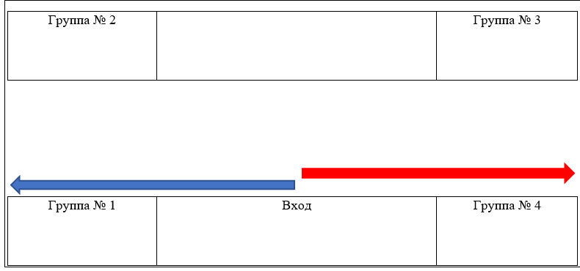
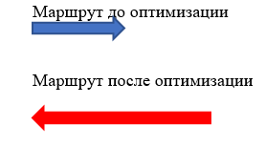
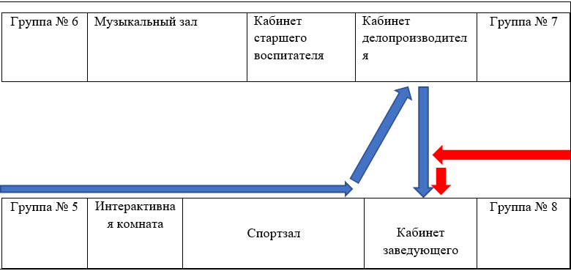
Диаграмма «Спагетти»
(на примере пути к кабинету заведующего МБДОУ)
1 этаж
2 этаж

